Slide 1
Opstart week 8
Maandag | Dinsdag | Woensdag | Vrijdag
Verslag doornemen Testen & bijstellen | Podcast-tijd | Feedback friends LA 4 | Podcast-tijd
Week 1 | Week 2 | Week 3 | Week 4
Week 5 | Week 6
Week 7 | Week 8 | Week 9

Slide 2
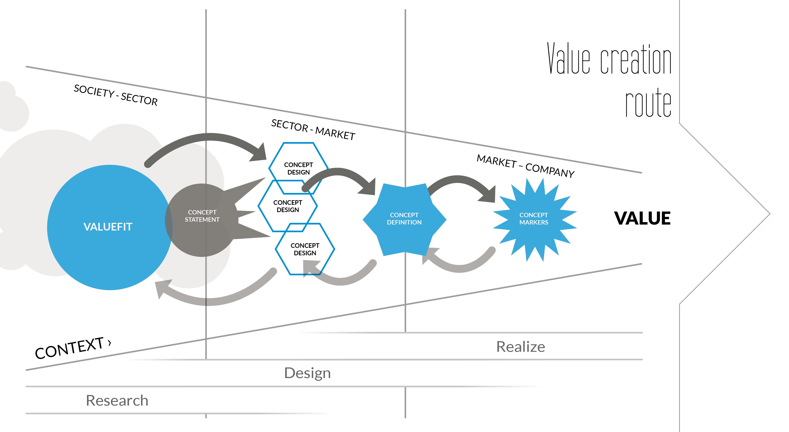
Week 2 | Week 3 | Week 4
Opstart week 3
Week 5 | Week 6
Week 7 | Week 8 | Week 9
Week 1 | Week 2 | Week 3 | Week 4 | Week 5 | Week 6 | Week 7 | Week 8 | Week 9 | Week 10

Slide 3
Week 2 | Week 3 | Week 4
Opstart week 3
Week 5 | Week 6
Week 7 | Week 8
Week 7 en 8: Realize
Pretotype testen en bijstellen
Testen!
Pretotype → Prototype
Week 1 | Week 2 | Week 3 | Week 4 | Week 5 | Week 6 | Week 7 | Week 8 | Week 9 | Week 10

Slide 4
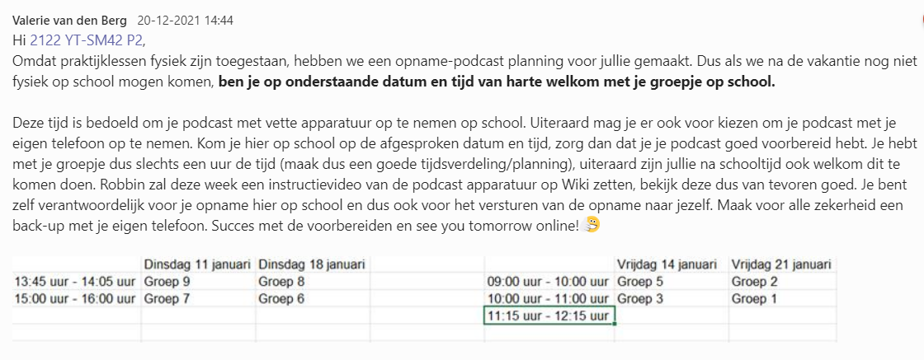
Podcast planning
Notes:
https://www.youtube.com/watch?v=N4pdeiCL3mc

Slide 5
Podcast
Notes:
https://www.youtube.com/watch?v=N4pdeiCL3mc

Slide 6
2122 MON LA4 Business Model Canvas
Leerdoel
Na het maken van dit leerarrangement kun je:
De verschillende bouwstenen van het BMC benoemen.
Elke bouwsteen invullen in samenhang met jouw onderneming.
De ontwikkeling van je BMC monitoren en daarop reflecteren.
Aan de hand van je BMC je bedrijf pitchen.
Samenwerking
Dit product maak je met je groep.
Lever je product in via Teams
Je wordt een groepje feedback friends geplaatst
Geef feedback op de producten van anderen en ontvang feedback
Beschrijf in je reflectieverslag hoe je het feedback geven ervaren hebt.
Deadline: 14-01-2022
Bijeenkomst feedback friends: 19-01-2022
Product
Een verslag met daarin een volledig ingevuld BMC zoals de bouwstenen in de reader beschreven zijn.
Stappen
Vul voor je onderneming de 1ste versie in van het BMC. Dit doe je op basis van je eerste verwachtingen. Gebruik hiervoor het Sustainable Business Model Canvas format
Zorg voor een duidelijke en realistische samenhang tussen de bouwstenen.
Aan de hand van de lessen ga je iedere bouwsteen uitlichten en verbeteren/versterken.
Wees kritisch op de veranderingen die je aanbrengt; wat heeft een verandering in een bouwsteen voor gevolg op de andere bouwstenen?
Aan de hand van je BMC ga je aan de slag met de uitvoering van jullie prototype/ try-out.
Het prototype/ try-out dient voor de Dragons’ Den uitgevoerd te zijn.
Bijeenkomsten & Tijd
IBS lessen over BMC en de Nieuwe economie
Projecturen
Bronnen
Reader BMC (op Wikiwijs)
E-Campus Qredits (login.e-campus.nl)
https://www.strategyzer.com/

